Slide 1
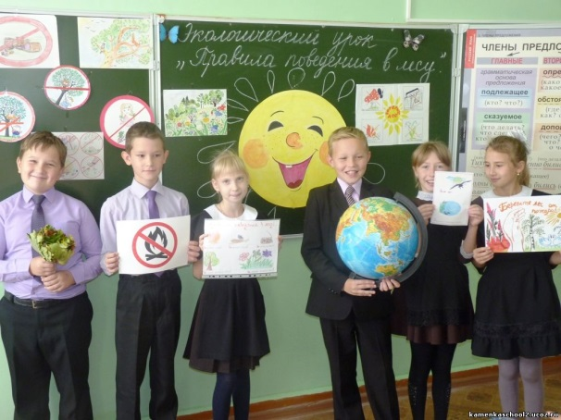
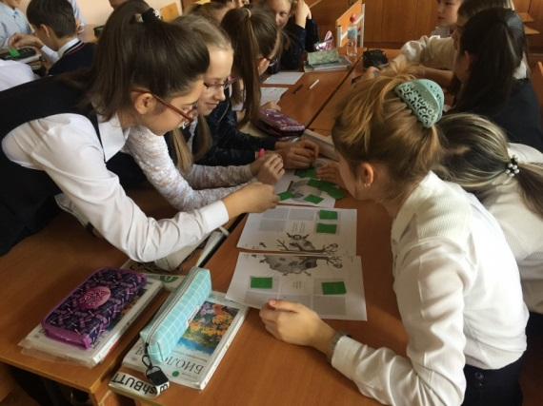
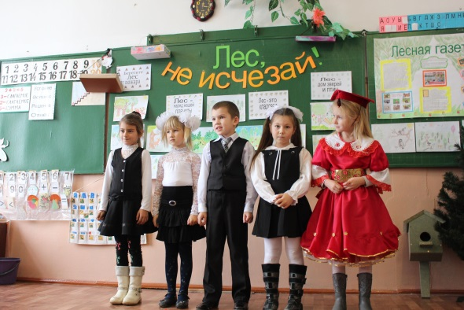
Развитие экологической грамотности в начальной школе
Учитель начальных классов
МБОУ «СОШ №17» г.Чебоксары
Михеева Екатерина Владимировна

Slide 2
Много времени на изучение взаимосвязи между живой и неживой природы мы отводим на уроках окружающего мира.

Slide 3
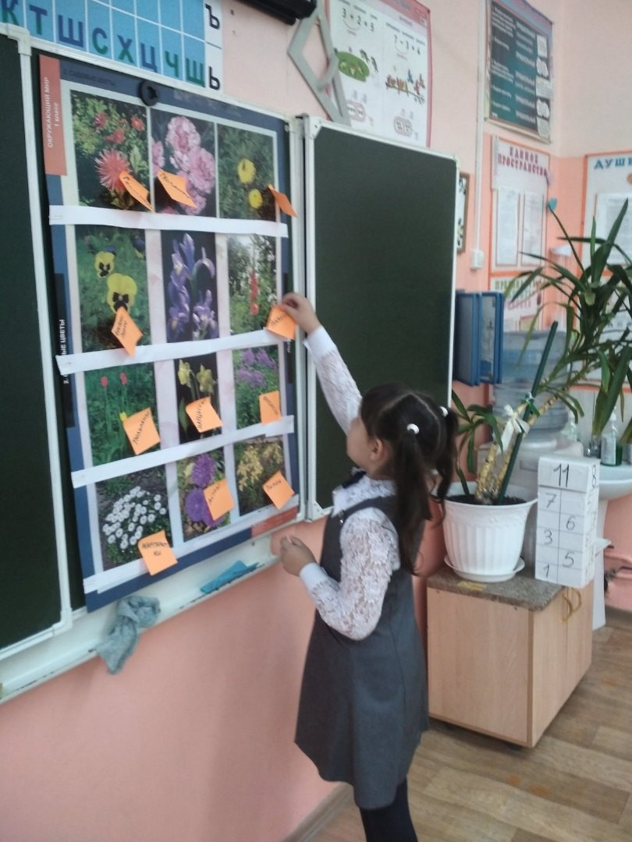
Начинаем мы с изучения дикорастущих и культурных растений. Их истории происхождения, целебных свойств.

Slide 4
На следующем этапе работы знакомимся с растениями нашего класса.

Slide 5
Учимся ухаживать за комнатными растениями: протирать их от пыли, поливать.

Slide 6
Следующий этап – опрыскивание.
Ребята узнают правила, при которых опрыскивание растений не допускается:
опрыскивание на солнце, которое может привести к ожогам листьев.
опрыскивайте жесткой и минеральной водой, которое оставляет белые пятна на листьях.
оставление мокрых растений в холодном и влажном помещении. Именно оно способствует быстрому развитию грибковых заболеваний и загниванию.

Slide 7
Учимся ухаживать за растениями.
Вскоре ребята начинают обнаруживать, что после каждого полива земля в цветочном горшке немного уплотняется и на поверхности образуется твердая корочка, не пропускающая воздух в почву.

Slide 8
Учимся ухаживать за растениями.
Учитель помогает ученикам справиться с этой бедой с помощью процесса рыхления земли.
Ведь именно при рыхлении почвенная корка разбивается и структура грунта улучшается. Он становится более воздухопроницаемым. Корни лучше «дышат» и влага остается в земле.
Эту процедуру рыхления частенько называют «сухим поливом».
Только обязательно этим процессом нужно предупредить ребят, чтобы они рыхлили аккуратно и старались не задевать корешков.

Slide 9
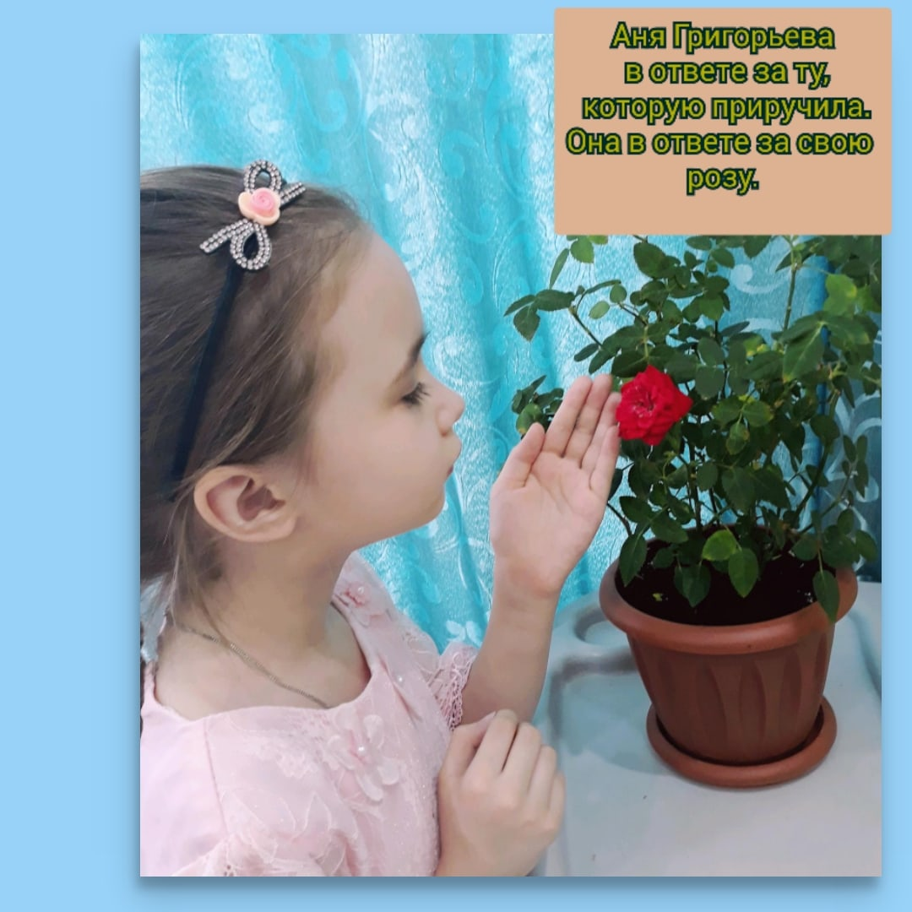
Дома ребята на практике применяют полученную информацию.

Slide 10
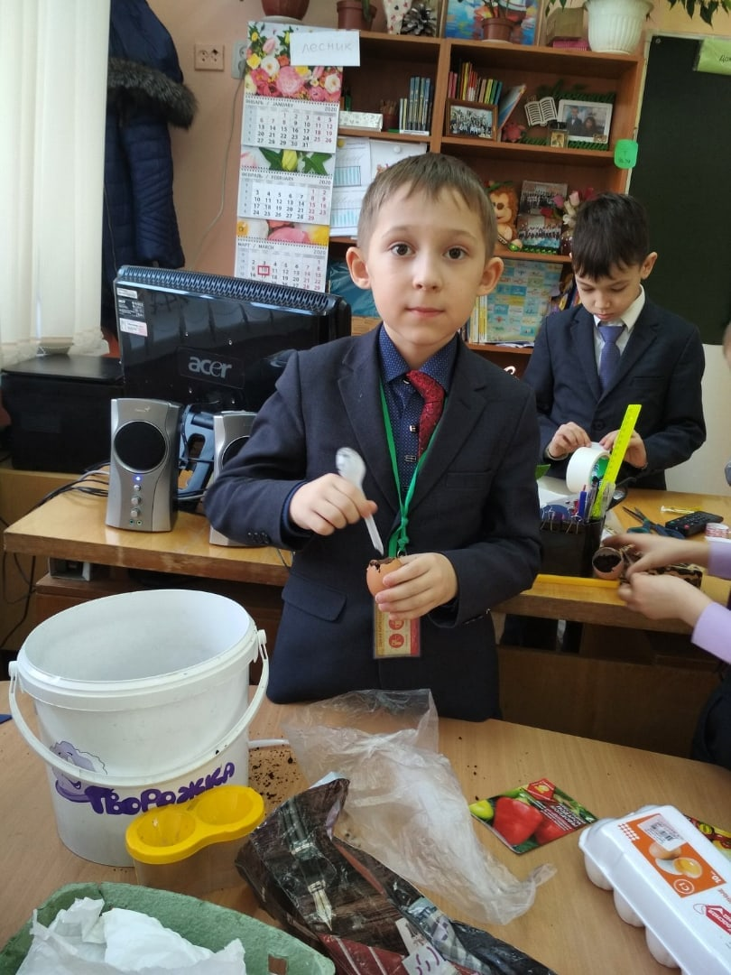
Немаловажно научить детей не только ухаживать за растениями, но самим их выращивать.

Slide 11
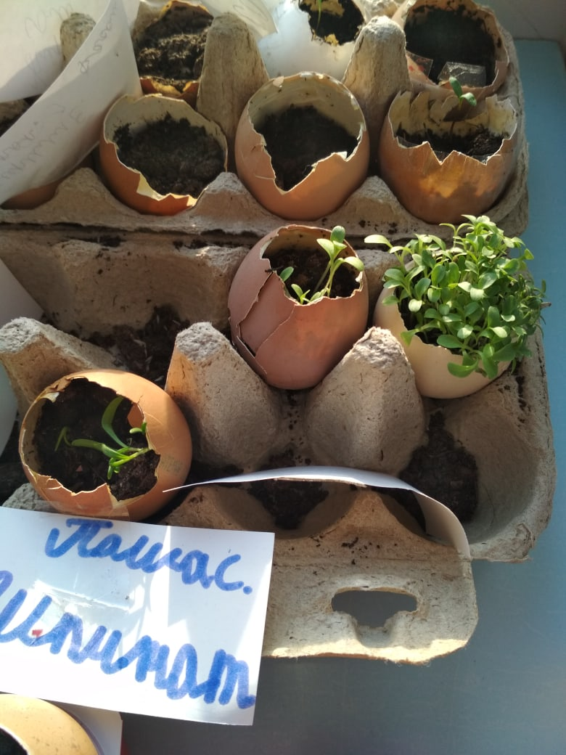
Наши первые всходы.

Slide 12
Наш летний урожай подсолнечника.

Slide 13
На уроках изобразительного искусства ребята учатся видеть красоту природы.

Slide 14
Рисование на свежем воздухе благотворно воздействует на ребят: у них развивается наблюдательность, цветовое восприятие. А также они учатся контактировать с насекомыми, проявляющими свой интерес к ребятам. Ученики активно используют природный материал , находящийся прямо под рукой.

Slide 15
Экологическое воспитание продолжается и на уроках технологии.
Именно уроки технологии способствуют расширению знаний у учеников о практическом значении природных материалов в жизни человека.
Ребята учатся использовать эти природные материалы на уроке.

Slide 16
Также экологическое воспитание тесно связано с трудовым воспитанием. Ведь именно в процессе труда человек крепнет физически и морально.

Slide 17
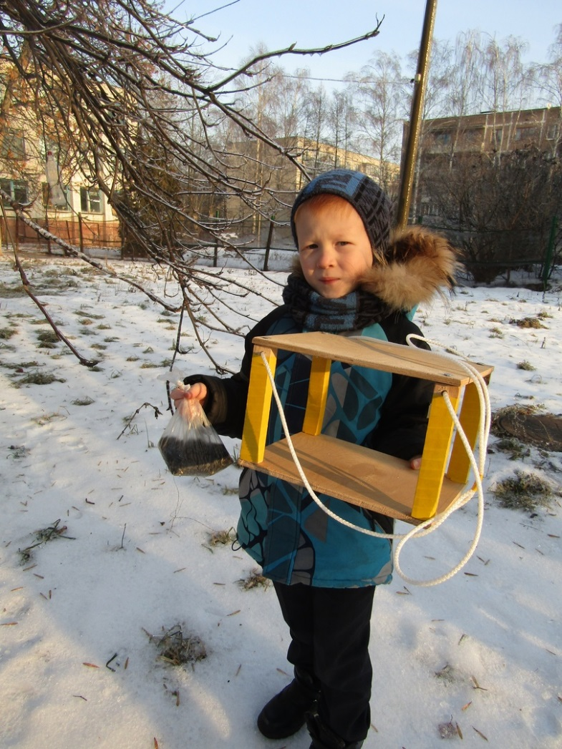
Активно подкармливаем птиц

Slide 18
Собираем «добрые крышечки»

Slide 19
Сдаем макулатуру и спасаем деревья.

Slide 20
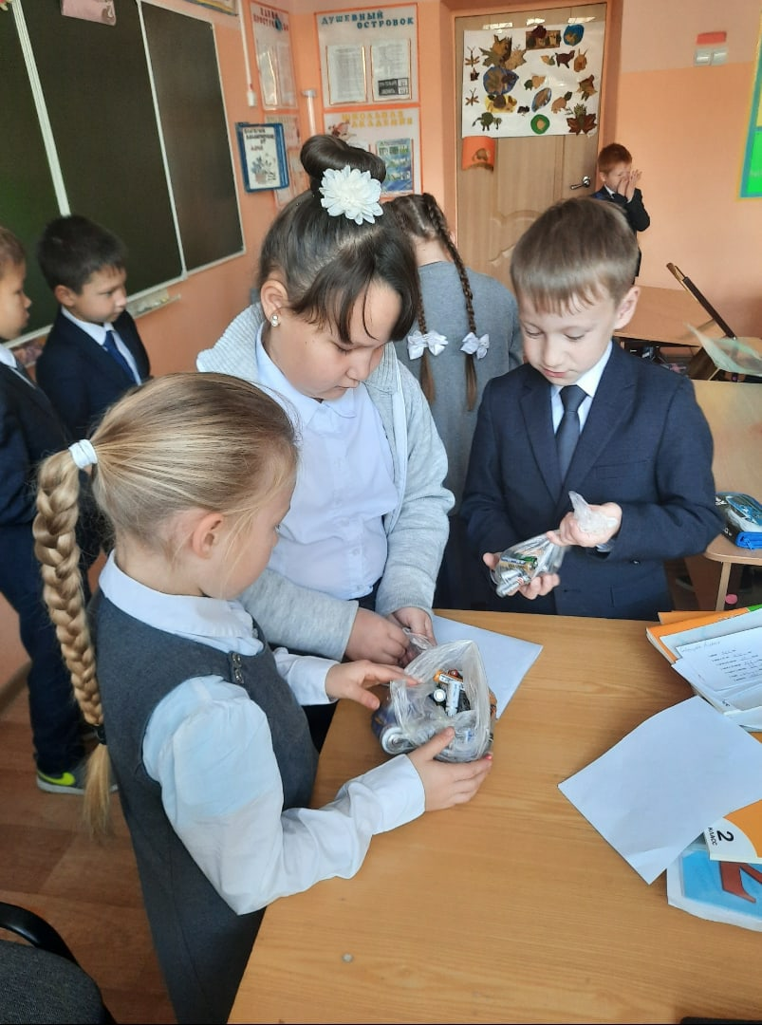
Собираем использованные батарейки.

